Slide 1

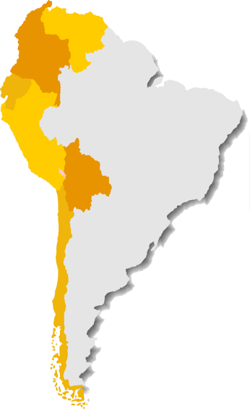






Organismo Andino de Salud
Convenio Hipólito Unanue
SITUACIÓN ACTUAL DE LA PANDEMIA COVID-19 A NIVEL MUNDIAL Y EN LOS PAÍSES ANDINOS
Luis Beingolea More
Bertha Luz Pineda Restrepo
Lima, 03 de mayo de 2021

Slide 2

Situación de la Pandemia en el mundo al
03-05-2021. 08:04
Casos confirmados
153’581,814
Fallecidos
3’218,197
Recuperados
130’931,333
A nivel mundial, los casos nuevos de COVID-19 a disminuido un 2 % con 5,6 millones de casos nuevos notificados en la última semana. El número de nuevos fallecidos aumentaron con un aumento de 5 % en comparación con la anterior con 93,560 nuevos fallecidos

Slide 3
Evolución de los casos nuevos en la Pandemia de COVID-19 en el mundo al 03-05-2021. 08:23
Mundo
Casos en los últimos 7 días
5,668,142
Caso semanal % de cambio
-2%
Casos en los últimos 7 días/1M pop
Casos en los 7 días anteriores
5,770,900
731

Slide 4
Fallecidos por COVID-19 en el mundo al 03-05-2021. 08:27
Mundo
Muertes en los últimos 7 días
93,560
Variación semanal del porcentaje de mortalidad
5 %
Muertes en los últimos 7 días/1M pops/1M pop
Muertes en los 7 días anteriores
89,386
12

Slide 5

Distribución de casos confirmados, fallecidos y letalidad por COVID-19 en regiones del mundo. 03-05-2021 07:50
Global/Regiones | Casos confirmados | % | Fallecidos confirmados | % | Letalidad (%)
Mundo | 153,581,814 | 100 | 3,218,197 | 100 | 2.1
Europa | 44,802,168 | 29.17 | 1,019,233 | 31.67 | 2.3
NA/CA/C | 38,441,250 | 25.03 | 863,924 | 26.84 | 2.2
Asia | 40,563,775 | 26.41 | 531,951 | 16.53 | 1.3
Suramerica | 25,099,317 | 16.34 | 679,250 | 21.11 | 2.7
Africa | 4,612,159 | 3.00 | 122,637 | 3.81 | 2.7
Oceanía | 63,145 | 0.04 | 1,202 | 0.04 | 1.9
América, tiene el 42 % de casos confirmados (63’540,567/153’581,814) y el 48 % (1’543,174/3’218,197)
Europa (Francia y Rusia), NA/CA/C (EEUU y México), Asia (India y Turquía), Suramérica (Brasil, Argentina), África (Sudáfrica y Marruecos), Oceanía (Australia y Polinesia Francesa).
https://www.worldometers.info/coronavirus/

Slide 6

Casos de COVID-19 en el mundo al 02-05-2021

Slide 7
Gráfico de casos nuevos de COVID-19 de la última semana y
porcentaje de variación en 20 países en el mundo. 02-05-2021
https://www.worldometers.info/coronavirus/

Slide 8
Gráfico de nuevos fallecidos por COVID-19 de la última semana y porcentaje de variación en 20 países en el mundo 02-05-2021
https://www.worldometers.info/coronavirus/

Slide 9
Gráfico de casos confirmados de COVID-19
en países con mas casos en el mundo. 02-05-2021
https://www.worldometers.info/coronavirus/

Slide 10
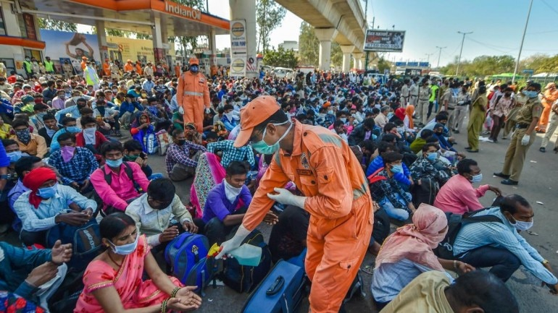
El impacto de la COVID-19 en la India. 02-05-2021
India notificó en un solo día 401.993 nuevos casos de COVID-19 presentando un nuevo récord mundial y 3,422 nuevos fallecidos.
En los últimos 7 días sumo 2’613,415 casos confirmados (16 % más que la semana anterior) y 23,829 fallecidos más en una semana con un incremento de 46 % mas que la semana anterior
Estimaciones recientes sugieren que B.1.1.7 es aproximadamente 60 por ciento más contagioso y 67 por ciento más mortal que la forma original del virus.
Esta foto de Autor desconocido está bajo licencia CC BY-NC-ND

Slide 11
Gráfico de casos confirmados por millón de hab. de COVID-19 en 20 países en el mundo. 02-05-2021

Slide 12
Gráfico de fallecidos por COVID-19
en países con mas casos en el mundo. 02-05-2021
https://www.worldometers.info/coronavirus/

Slide 13
Gráfico de fallecidos de COVID-19 por millón de hab
en 20 países con mas casos en el mundo. 02-05-2021

Slide 14
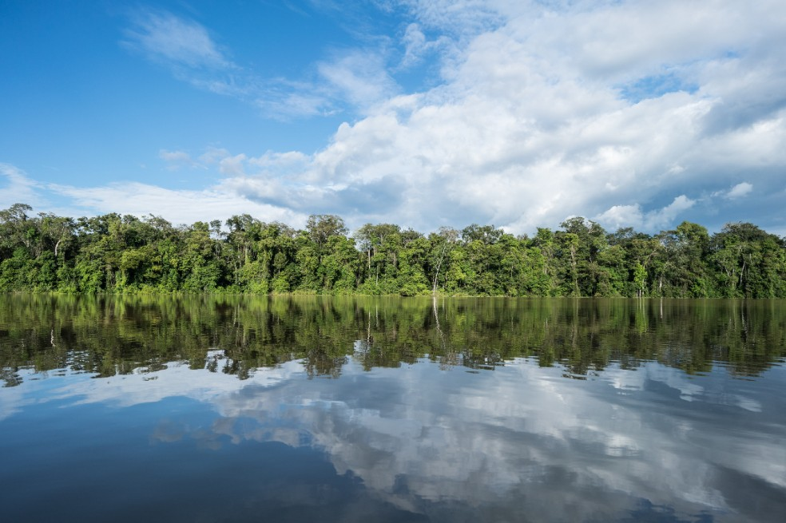
Situación del COVID-19 y la vacunación en el mundo y los países andinos
Río Amazonas Perú, Colombia y Brasil

Slide 15


Avances en la vacunación contra el coronavirus
Países Andinos 3 de mayo 2021 – Hora 8:45
Países | Dosis administradas |  | % de población
 | Por 100 personas | Total | Vacunado | Total/ vacunado
Mundo | 15 | 1,161,802,479
1. Seychelles | 130 | 126,840 | 69 % | 61 %
2. Israel | 116 | 10,458,345 | 60 % | 56 %
3. Emiratos Árabes Unidos | 109 | 10,634,693 | - | -
4. San Marino | 86 | 28,970 | 60 % | 26 %
5. Chile | 78 | 14,848,435 | 43 % | 36 %
6. Bahréin | 77 | 1.264.087 | 44 % | 33 %
7. Maldivas | 75 | 399,550 | 56 % | 19 %
8. Reino Unido | 75 | 49.834.997 | 52 % | 23 %
9. Estados Unidos | 74 | 245,591,469 | 44 % | 32 %
10. Malta | 68 | 339,727 | 46 % | 22 %
Fuente: OurWorldInData y The New York Times
https://www.nytimes.com/interactive/2021/world/covid-vaccinations-tracker.html

Slide 16
Avances en la vacunación contra el coronavirus
3 de mayo 2021 – Hora 8:45
Puesto | Países | Principales vacunas | Dosis administradas |  | % de población
 |  |  | Por 100 personas | Total | Vacunado | Total/ vacunado
83 | Bolivia | Oxford / AstraZeneca, Sinopharm / Sputnik V | 7.4 | 848,149 | 5,3 % | 2,0 %
5 | Chile | Pfizer / BioNTech, Sinovac | 78 | 14,848,435 | 43 % | 36 %
76 | Colombia | Pfizer/BioNTech, Sinovac | 10 | 5.112.694 | 6,8 % | 3,4 %
91 | Ecuador | Pfizer/BioNTech | 6.0 | 1.034.338 | 4,6 % | 1,4 %
95 | Perú | Pfizer / BioNTech, Sinopharm / | 5.1 | 1,663,307 | 3,2 % | 1,9 %
131 | Venezuela | Sputnik V | 0,9 | 250.000 | 0,9 % | -
Fuente: OurWorldInData y The New York Times
https://www.nytimes.com/interactive/2021/world/covid-vaccinations-tracker.html

Slide 17
Casos y fallecidos por COVID-19 en la última semana al 02-05-2021
# | País, Otros | Casos en los últimos 7 días | Caso semanal % de cambio | Casos en los últimos 7 días/1M pop | Muertes en los últimos 7 días | Variación semanal del porcentaje de mortalidad | Muertes en los últimos 7 días/1M pop | Población
 | Suramérica | 845,075 | -3% | 5,218 | 27,947 | -1% | 173 | 161,969,091
1 | Colombia | 120,472 | -1% | 2,347 | 3,329 | 13% | 65 | 51,330,193
2 | Perú | 50,765 | -10% | 1,522 | 2,349 | -11% | 70 | 33,350,215
3 | Chile | 41,944 | -8% | 2,179 | 715 | 4% | 37 | 19,251,636
4 | Ecuador | 11,835 | -19% | 662 | 566 | 9% | 32 | 17,863,646
5 | Bolivia | 9,702 | 14% | 822 | 192 | 22% | 16 | 11,804,204
6 | Venezuela | 8,342 | -3% | 294 | 127 | -9% | 4 | 28,369,197

Slide 18

COVID-19 en los países andinos
3 de mayo 2021 – Hora 8:30
País | Casos totales | Muertes totales | Total recuperados | Total Casos/ 1 millón de habitantes | Muertes / 1 millón habitantes
Bolivia | 307,561 | 13,021 | 253,406 | 26,052 | 1,103
Chile | 1,210,920 | 26,561 | 1,143,565 | 62,895 | 1,380
Colombia | 2,893,655 | 74,700 | 2,700,594 | 56,368 | 1,455
Ecuador | 287,299 | 18,740 | 329,582 | 21,678 | 1049
Perú | 1,810,998 | 62,126 | 1,688,091 | 54,296 | 1,863
Venezuela | 200,067 | 2,172 | 180,301 | 7,052 | 77
Total | 6,710,500 | 197,320 | 6,295,539 | 41,044 | 1,207
Elaborado ORAS-CONHU a partir de datos de https://www.worldometers.info/coronavirus/
Institutos Nacionales de Estadística de los países andinos

Slide 19
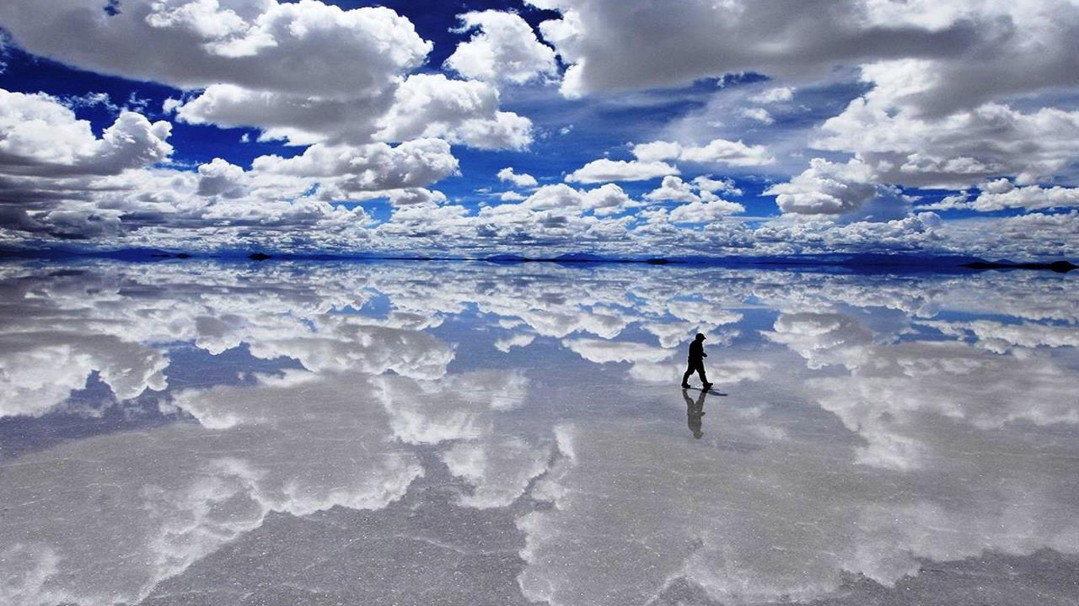
BOLIVIA
Salar de Uyuni
Notes:
https://tipsparatuviaje.com/lugares-turisticos-de-bolivia/
espectacular desierto de sal a 3650 metros sobre el nivel de mar: el Salar de Uyuni. El Salar de Uyuni sobresale entre los lugares turísticos de los 9 departamentos de Bolivia, por su belleza desértica que le convierte en la principal atracción del país.
Con sus 10.582 km2 es la salina más grande del planeta y el desierto de sal a mayor altura del mundo, con más de la mitad de las reservas mundiales de litio.
Además de este metal alcalino utilizado en la fabricación de baterías eléctricas, el salar también tiene abundantes reservas de potasio, magnesio y boro. Sus sales son empleadas en el tratamiento del trastorno bipolar.
Es hábitat de cactus de hasta 10 metros de altura, del flamenco austral (flamenco chileno), la parihuana (flamenco andino) de y la parina chica (flamenco de James), 3 especies de bellos colores cuyo metabolismo se adaptó a un extremo ambiente salino.

Slide 20
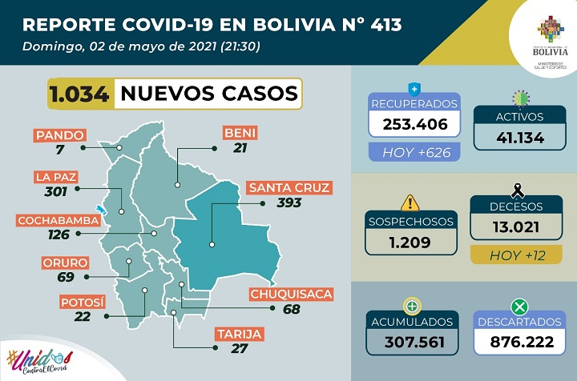
https://www.minsalud.gob.bo/
Notes:
https://rodillo.org/estadisticas-coronavirus/bolivia/?gclid=Cj0KCQiAv6yCBhCLARIsABqJTjakFrExUj4ENTZZa2cFV5OG_nVEo15uS8xEFzaSW0crMMNP50i0_-0aAn0AEALw_wcB

Slide 21


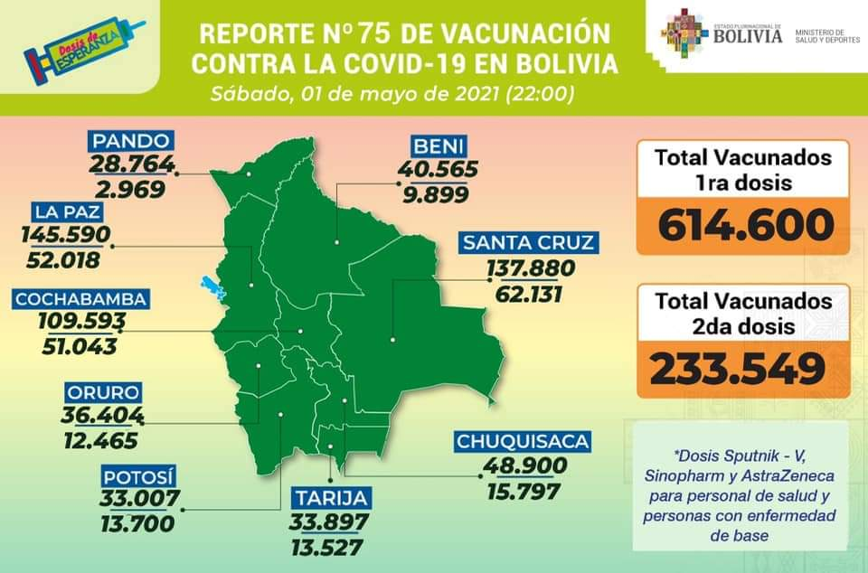
Avances vacunación COVID-19
Bolivia
https://www.boliviasegura.gob.bo/index.php/category/estadistica/
Notes:
https://www.boliviasegura.gob.bo/index.php/category/estadistica/
https://www.boliviasegura.gob.bo/
Fuente: OurWorldData. https://github.com/owid/covid-19-data/blob/master/public/data/vaccinations/country_data/Bolivia.csv

Slide 22
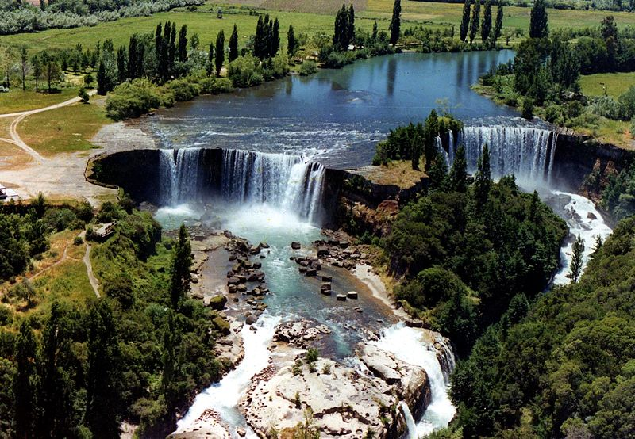
CHILE
Salto del Laja, Chile

Slide 23
 | Casos confirmados acumulados | Casos nuevos totales | Casos nuevos con síntomas | Casos nuevos sin síntomas | Casos nuevos sin notificar | Casos activos confirmados | Fallecidos totales | Casos confirmados recuperados
Arica y Parinacota | 20.326 | 99 | 61 | 38 | 0 | 741 | 399 | 19.174
Tarapacá | 33.927 | 135 | 96 | 32 | 7 | 981 | 619 | 32.319
Antofagasta | 49.072 | 168 | 103 | 53 | 12 | 1.111 | 969 | 46.940
Atacama | 18.336 | 125 | 63 | 59 | 3 | 946 | 204 | 17.198
Coquimbo | 32.361 | 147 | 93 | 43 | 11 | 1.050 | 618 | 30.677
Valparaíso | 85.927 | 490 | 311 | 95 | 84 | 3.384 | 2.309 | 80.180
RM | 502.622 | 2.427 | 1.621 | 556 | 250 | 15.495 | 14.224 | 472.507
O’Higgins | 48.501 | 257 | 184 | 67 | 6 | 1.831 | 1.052 | 45.617
Maule | 72.014 | 535 | 372 | 163 | 0 | 3.630 | 1.212 | 67.144
Ñuble | 26.258 | 126 | 92 | 34 | 0 | 875 | 457 | 24.924
Biobío | 116.214 | 484 | 381 | 95 | 8 | 3.356 | 1.891 | 110.912
Araucanía | 71.987 | 600 | 396 | 171 | 33 | 3.233 | 892 | 67.842
Los Ríos | 34.008 | 124 | 79 | 44 | 1 | 1.071 | 379 | 32.569
Los Lagos | 69.383 | 253 | 159 | 90 | 4 | 1.533 | 936 | 66.893
Aysén | 4.371 | 54 | 36 | 18 | 0 | 213 | 30 | 4.130
Magallanes | 25.545 | 85 | 68 | 11 | 6 | 679 | 370 | 24.484
Desconocida | 68 | 13 | 0 | 0 | 13 | 13 | 0 | 55
Total | 1.210.920 | 6.122 | 4.115 | 1.569 | 438 | 40.142 | 26.561 | 1.143.565
https://www.minsal.cl/nuevo-coronavirus-2019-ncov/casos-confirmados-en-chile-covid-19/
Notes:
https://www.boliviasegura.gob.bo/index.php/vacunas/

Slide 24

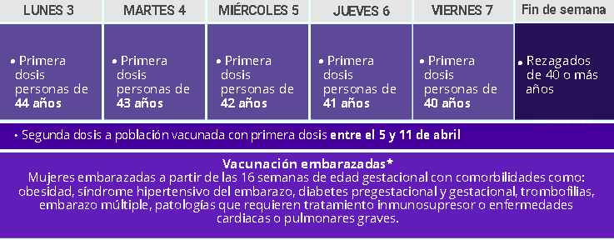
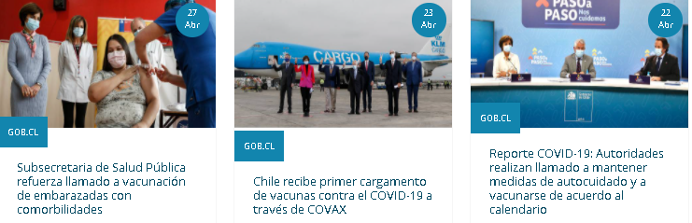
Avances vacunación COVID-19 - Chile
14,848,435
Dosis administradas
Chile comenzó vacunación en diciembre de 2020
https://www.gob.cl/yomevacuno/
Notes:
El análisis abarcó 10 millones 500 mil personas, de los cuales, cuatro millones fueron inoculados entre el 2 de febrero y el 1 de abril de 2021 con la vacuna del laboratorio Sinovac.

Slide 25
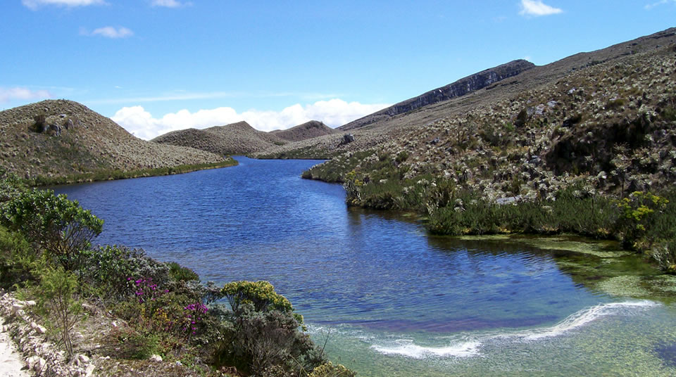
Parque Nacional Natural Sumapaz. Colombia
COLOMBIA
Notes:
https://www.parquesnacionales.gov.co/portal/es/ecoturismo/
https://www.parquesnacionales.gov.co/portal/es/ecoturismo/

Slide 26
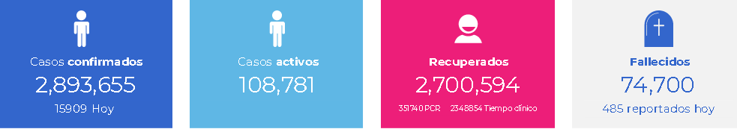
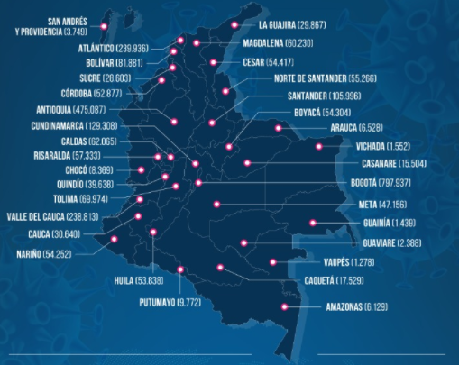
Contexto más afectado
Bogotá 797,937
Antioquia (Medellín) 475,087
Valle del Cauca (Cali) 238,813
Atlántico (Barranquilla) 239,936
Cundinamarca (sin Bogotá) 129,308
Santander (Cúcuta) 105,996
Bolívar (Cartagena) 81,881
https://www.minsalud.gov.co/salud/publica/PET/Paginas/Covid-19_copia.aspx
https://coronaviruscolombia.gov.co/Covid19/index.html

Slide 27

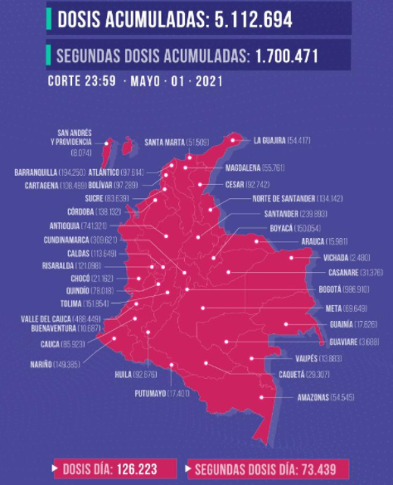
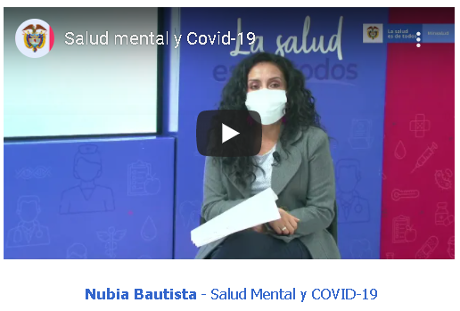
Avances vacunación COVID-19 - Colombia
Mira las entrevistas con otros expertos
https://www.minsalud.gov.co/Paginas/default.aspx
https://www.minsalud.gov.co/salud/publica/Vacunacion/Paginas/Vacunacion-covid-19.aspx

Slide 28
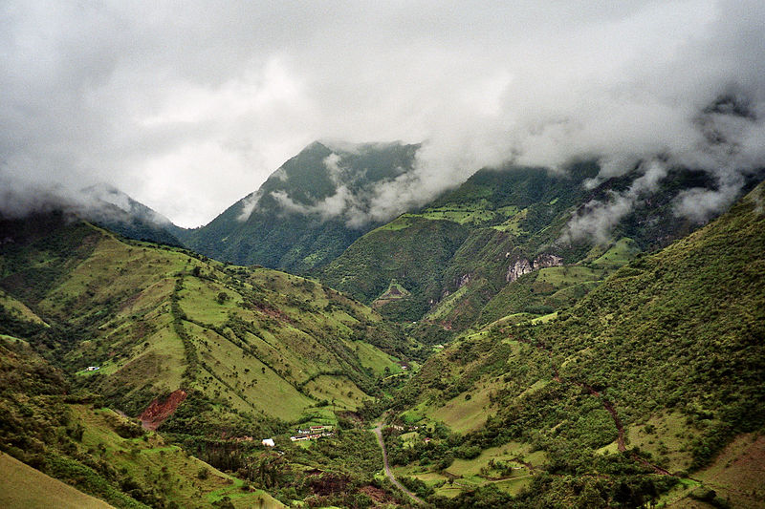

Mindo: El País de la Aves, Ecuador

Slide 29
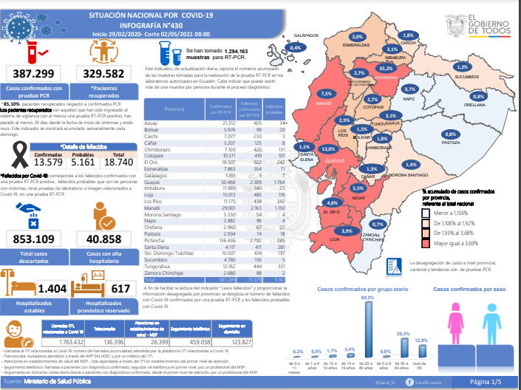
https://www.salud.gob.ec/actualizacion-de-casos-de-coronavirus-en-ecuador/
https://www.gestionderiesgos.gob.ec/informes-de-situacion-covid-19-desde-el-13-de-marzo-del-2020/
Notes:
https://www.salud.gob.ec/actualizacion-de-casos-de-coronavirus-en-ecuador/

Slide 30
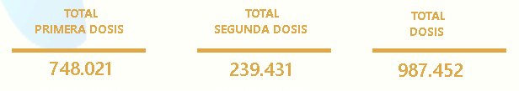
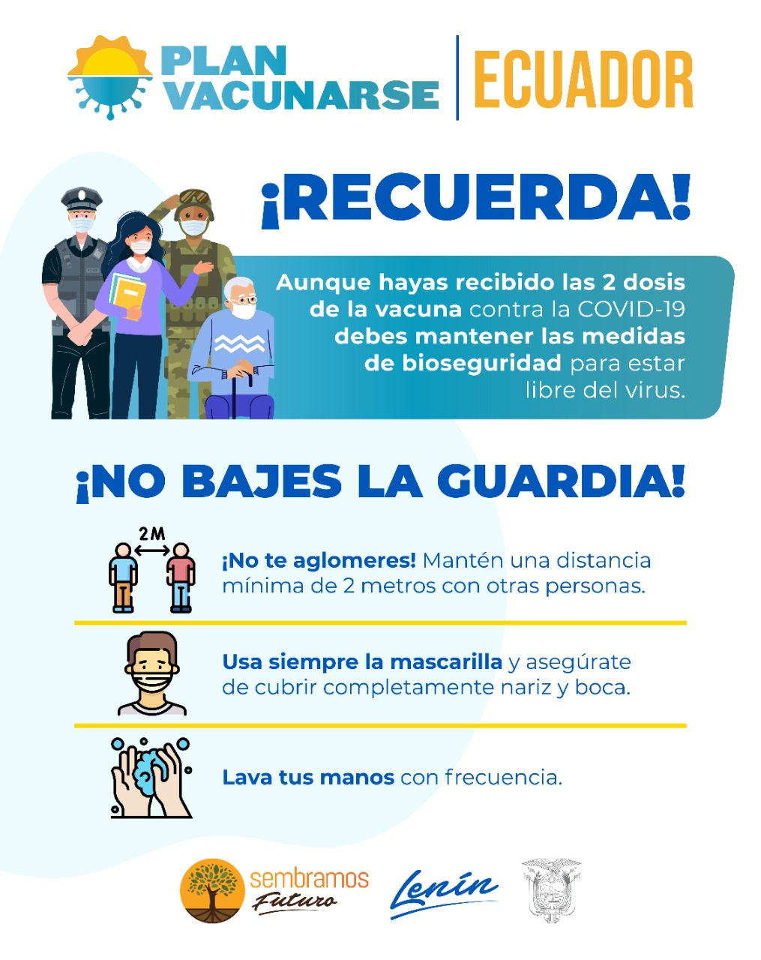
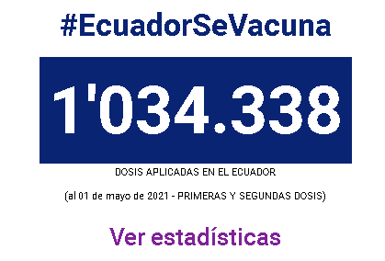
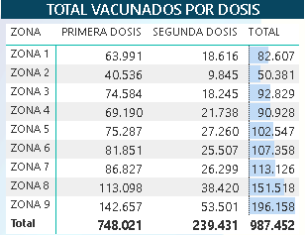
Avances vacunación COVID-19 - Ecuador
https://www.planvacunarse.ec/
https://www.coronavirusecuador.com/
https://app.powerbi.com/view?r=eyJrIjoiNzU0Nzk2ZWMtNDA4ZS00ZmI3LTlkNmItZTZjNTk2OGFhZmNiIiwidCI6IjJmYzgyYWFkLWYyMjUtNDM0OS04YjliLTg0MTZhNGFmNGQ3ZiJ9&pageName=ReportSectionc8bb035f886311b2bd69

Slide 31
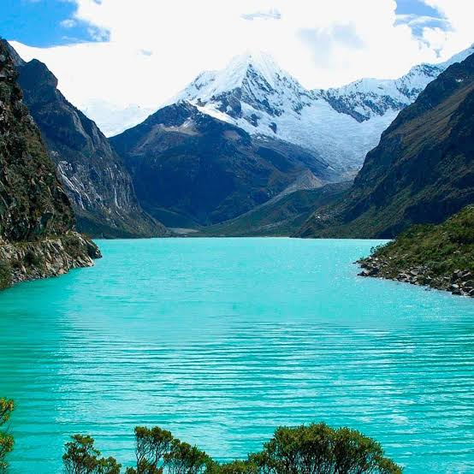
PERÚ
Laguna Chinancocha(Llanganuco). Parque Nacional Huascarán
Notes:
A los pies del nevado Huascarán, en la quebrada de Llanganuco, la naturaleza nos brinda uno de los mejores espectáculos. Como dos espejos de cielo, las Lagunas Chinancocha y Orconcocha han creado un nuevo color en la naturaleza: ni verdes, ni azules, tal vez turquesas, lo cierto es que su belleza deja sin habla a los visitantes.
https://www.peru.travel/es/atractivos/laguna-chinancocha-llanganuco

Slide 32
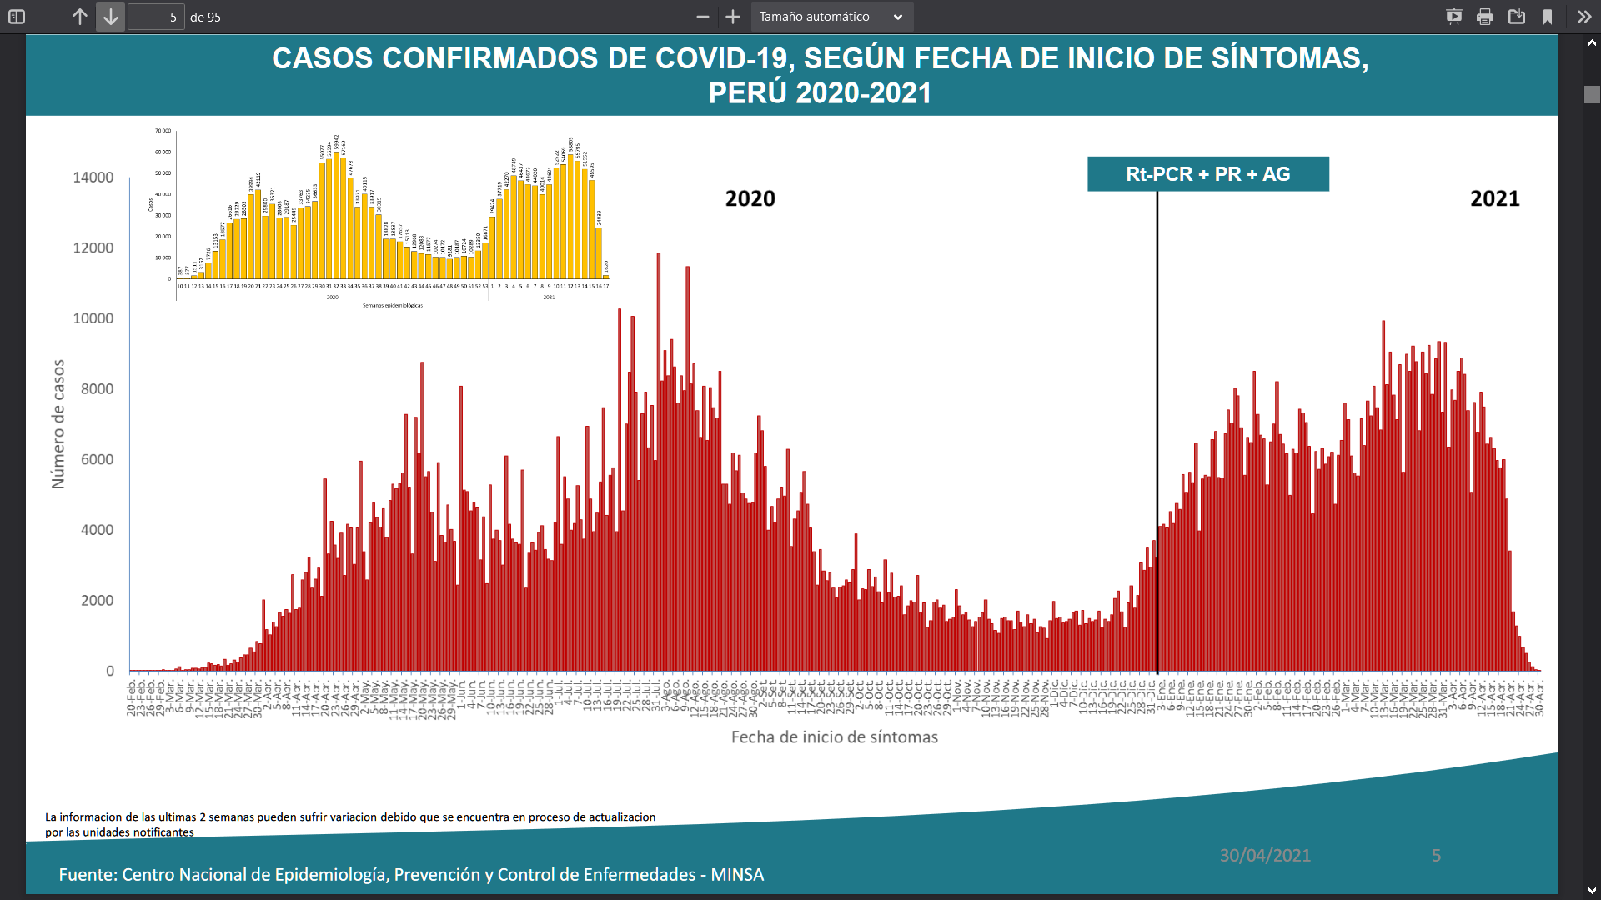

Slide 33
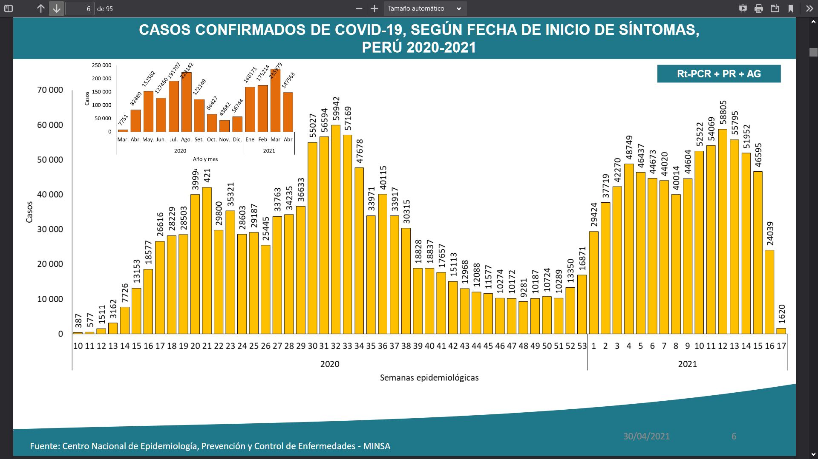

Slide 34
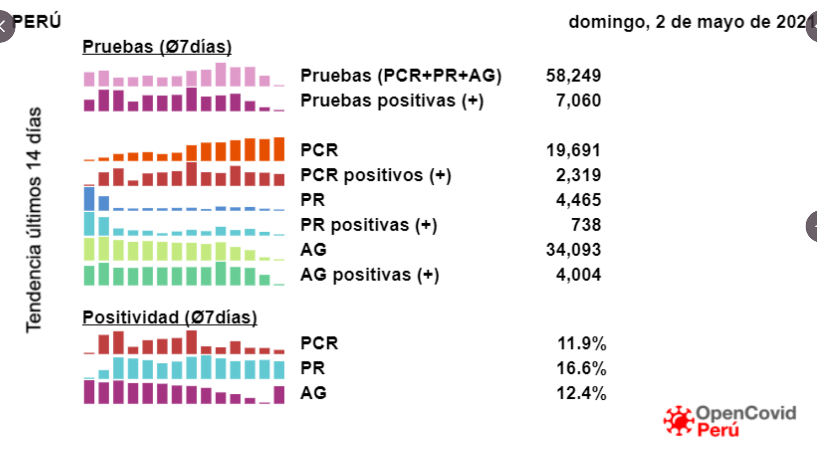

Avances vacunación COVID-19 - Perú
https://gis.minsa.gob.pe/GisVisorVacunados/
Notes:
http://www.minsa.gob.pe/vacuna-covid-19/

Slide 35
Índice de Positividad en Regiones del Perú al 02-05-2021

Slide 36
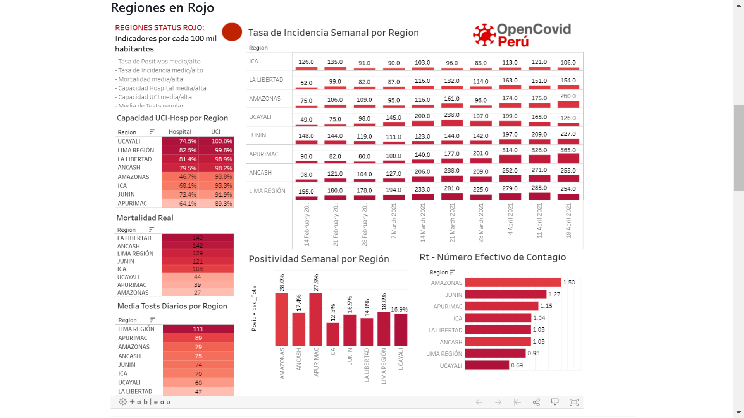

Slide 37
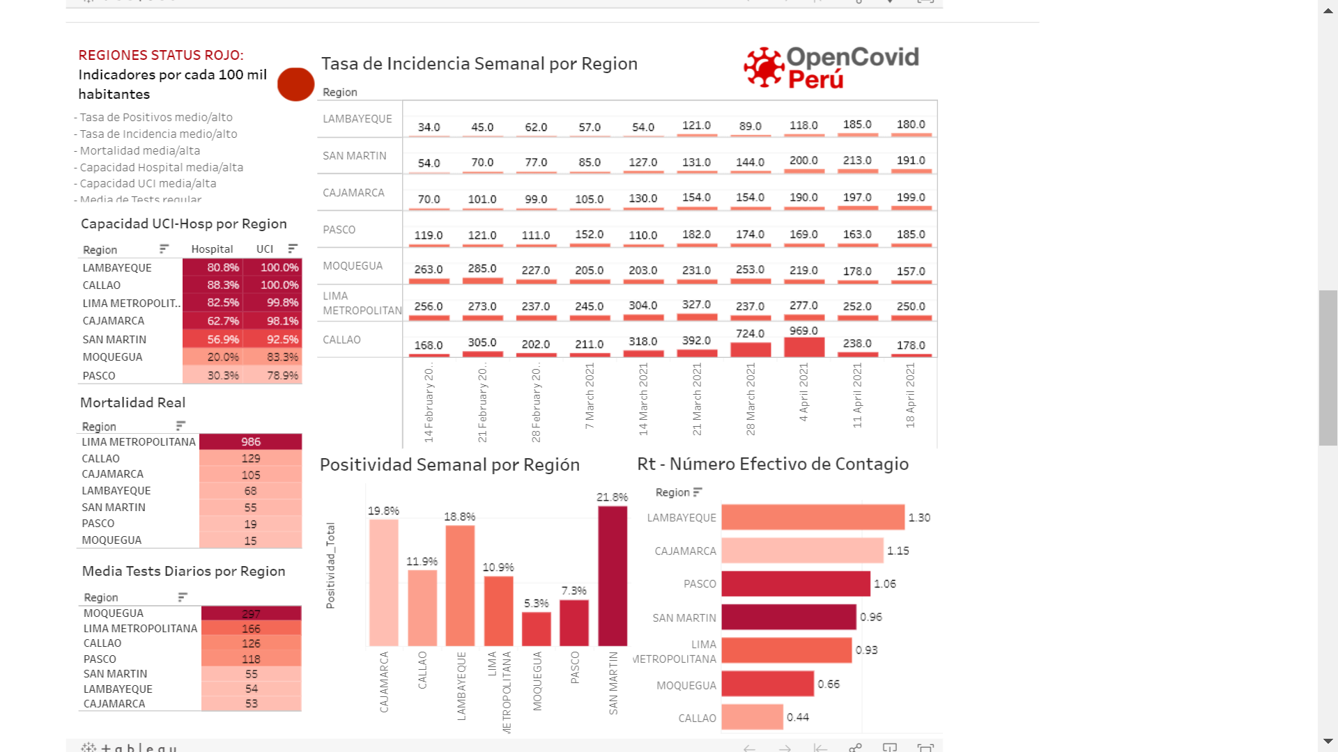

Slide 38
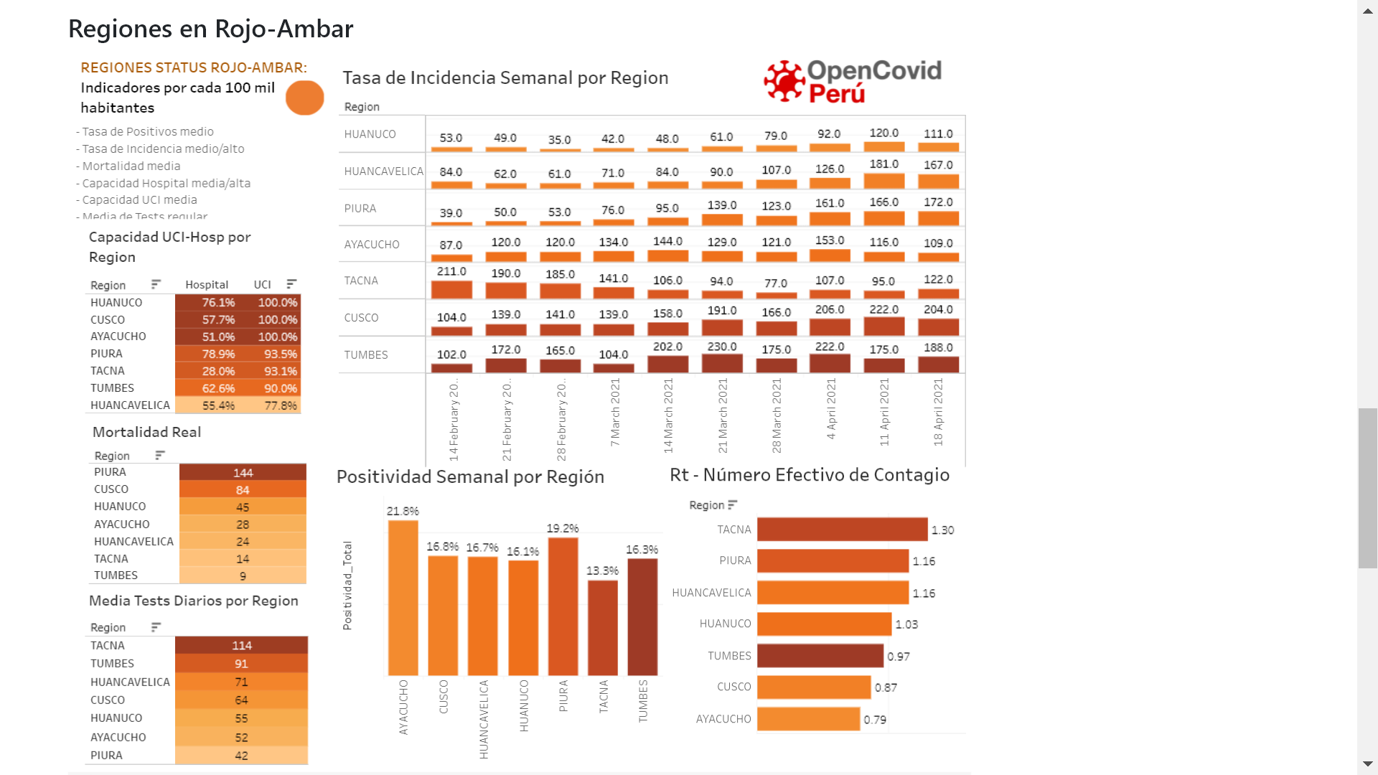

Slide 40
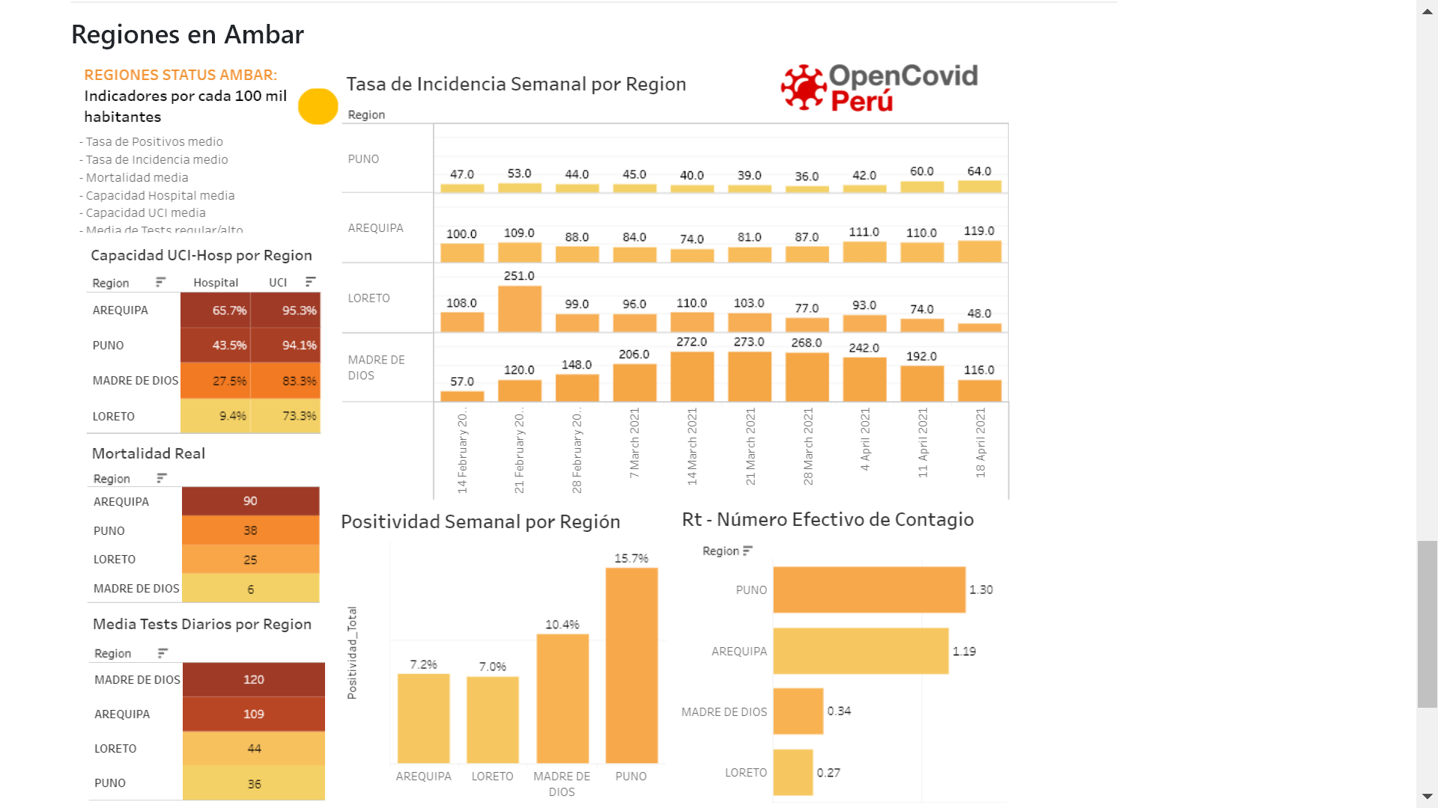

Slide 41
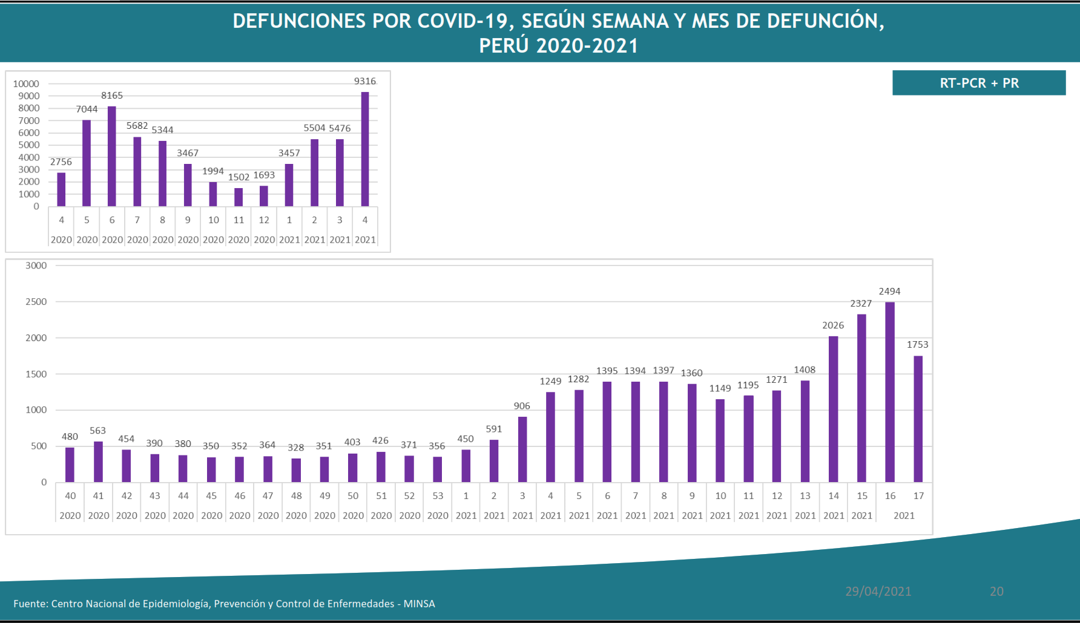

Slide 42
153 Provincias y 211 distritos con exceso de muertes priorizadas

Slide 43
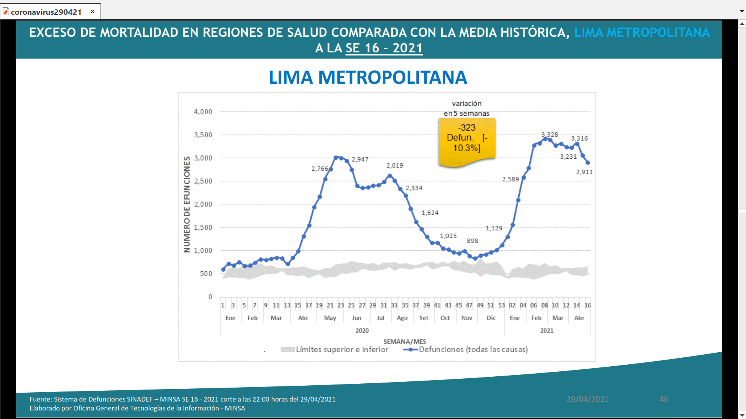

Slide 44
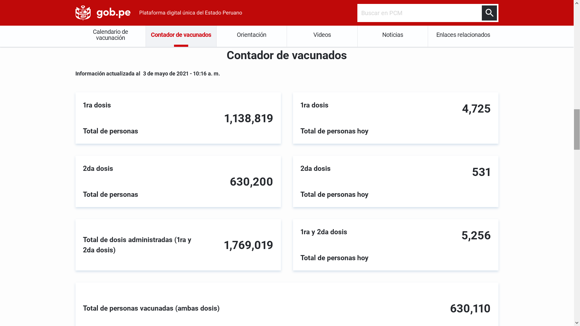

Slide 45
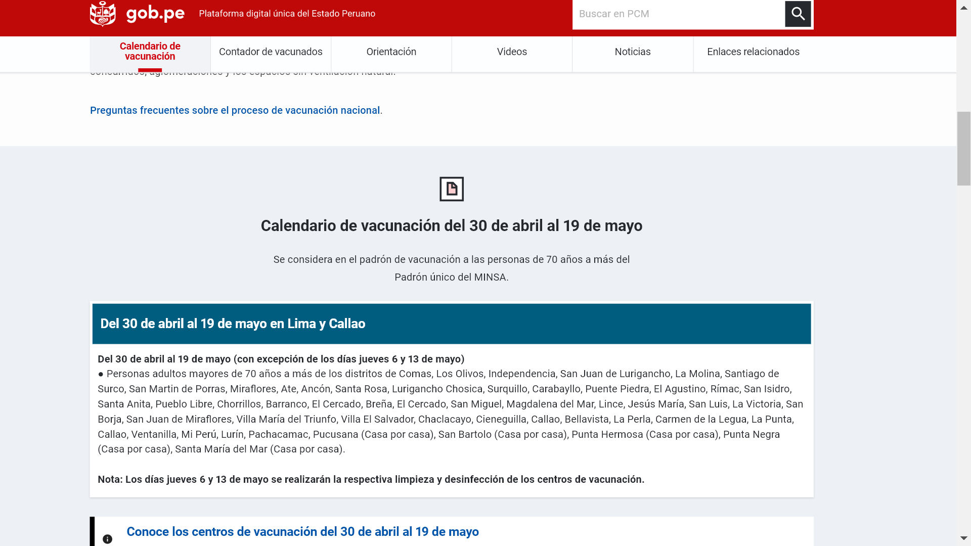

Slide 46
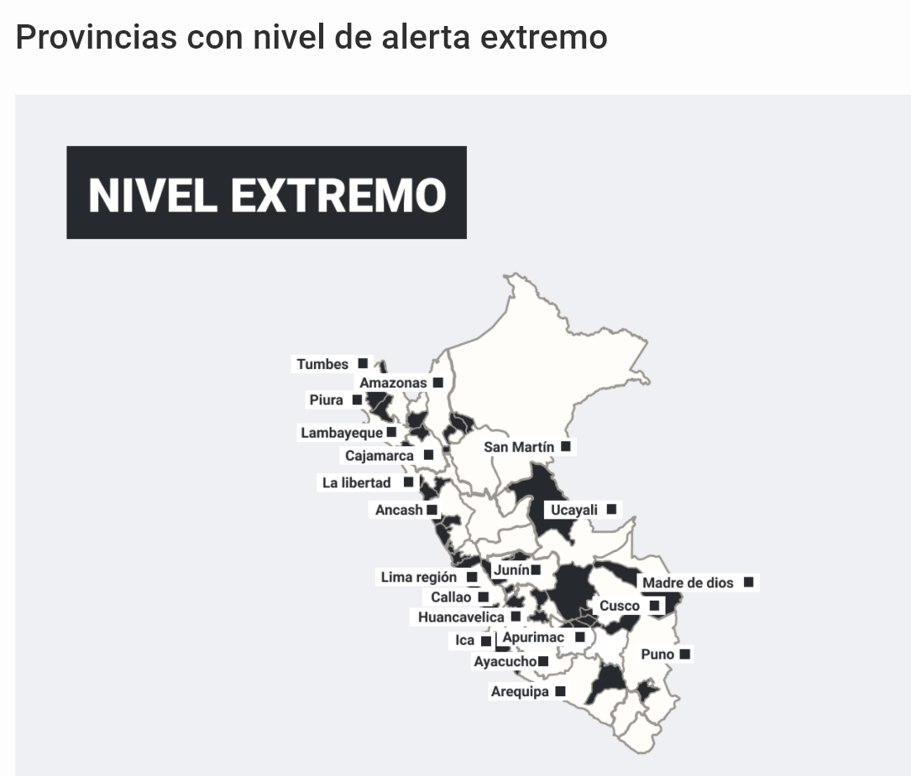
Amazonas (Chachapoyas), Áncash (Huaraz, Casma y Huarmey), Apurímac (Abancay y Andahuaylas), Arequipa (Caylloma), Ayacucho (Huamanga y Huanta), Cajamarca (Cutervo y Jaén), Callao (Callao), Cusco (Cusco, Anta, La Convención, Quispicanchi, Urubamba), Huancavelica (Huancavelica), Ica (Ica, Nazca y Pisco), Junín (Chanchamayo, Tarma y Yauli), La Libertad (Trujillo, Santiago de Chuco y Virú), Lambayeque (Chiclayo), Lima (Lima, Barranca, Cañete, Huaral y Huaura), Madre de Dios (Tambopata), Piura (Piura y Sullana), Puno (Puno), San Martín (Moyobamba y Rioja), Tumbes (Zarumilla) y Ucayali (Coronel Portillo).

Slide 47
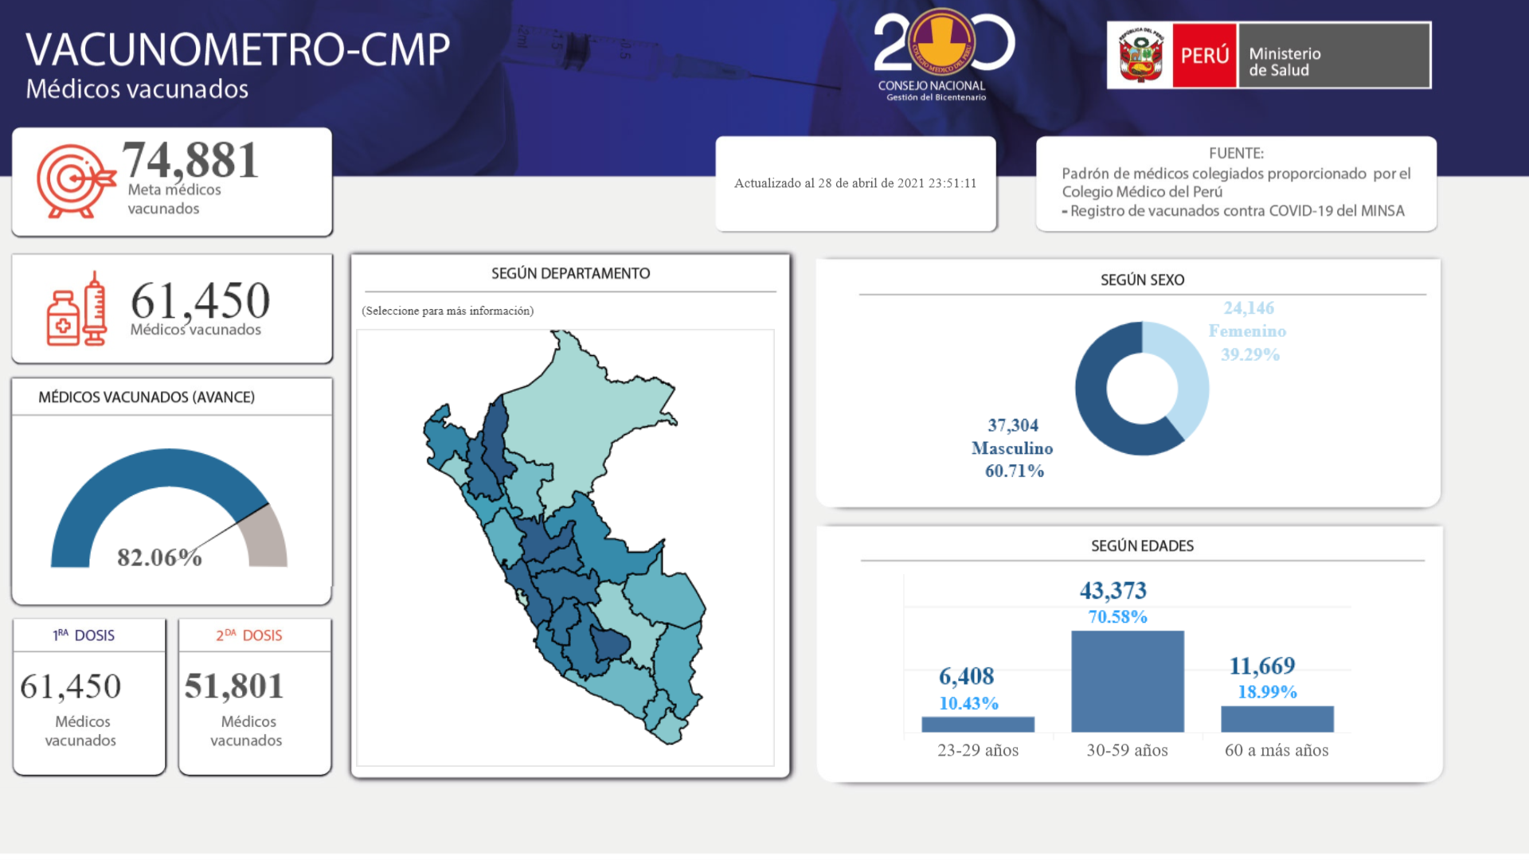

Slide 48
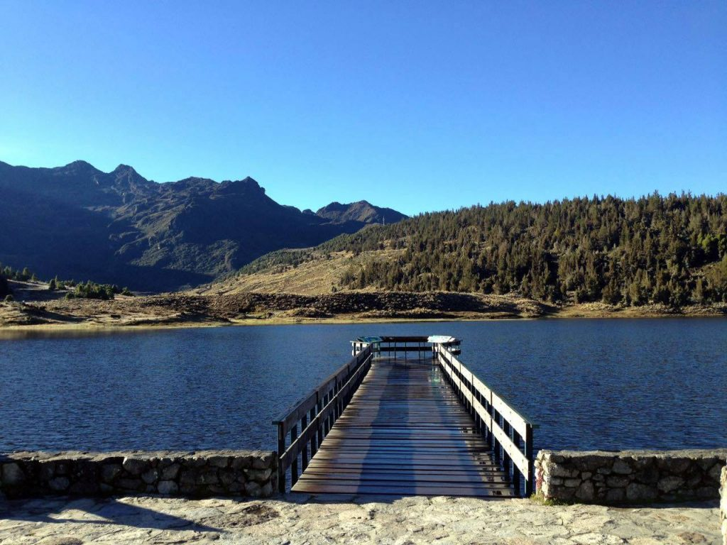
VENEZUELA
Laguna de Mucubají, Mérida, Venezuela

Slide 49
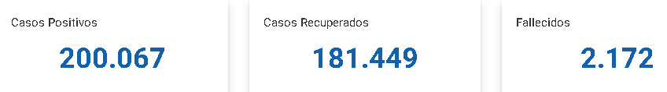
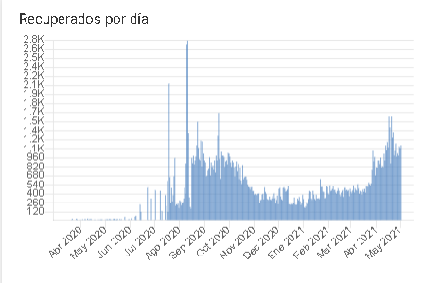
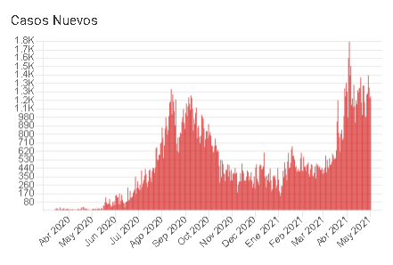
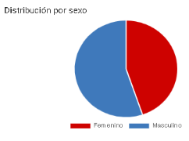
Mujeres: 94,041
Hombres: 106,026
https://covid19.patria.org.ve/estadisticas-venezuela/

Slide 50
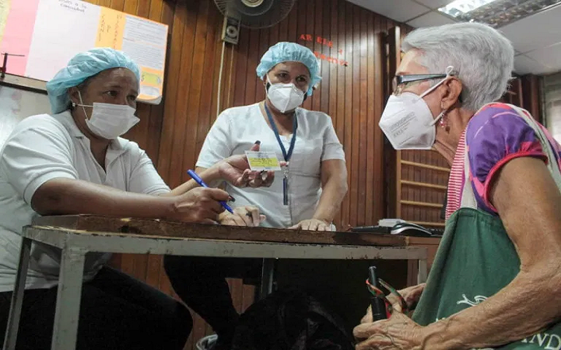
Avances vacunación COVID-19 - Venezuela
Avanza la vacunación de los adultos mayores en las regiones
El Gobierno nacional continúa con el plan de vacunación de los adultos mayores contra la COVID-19 con la finalidad de cubrir progresivamente a todos los sectores de la sociedad venezolana dentro del Plan Nacional de Vacunación.
http://www.mpps.gob.ve/
http://www.oncti.gob.ve/NOTICIAS.html
Notes:
Observatorio Nacional de Ciencia, Tecnología e Innovación
http://www.mpps.gob.ve/index.php/sala-de-prensa/noticias-regionales/1027-el-carvativir-llega-a-los-roques

Slide 51
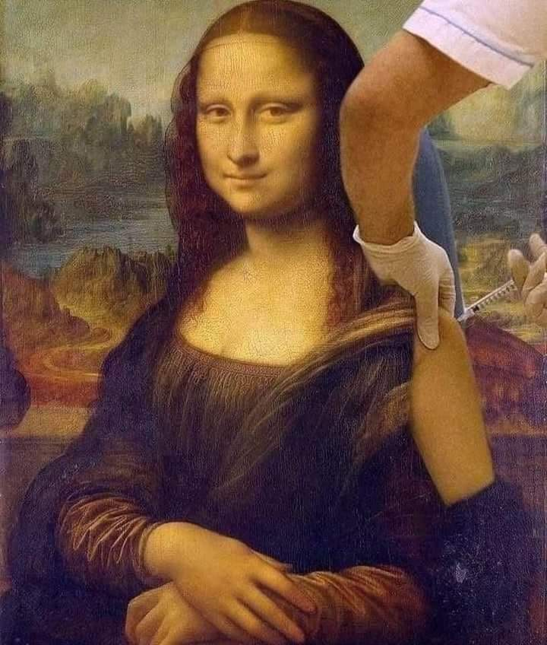

Slide 52
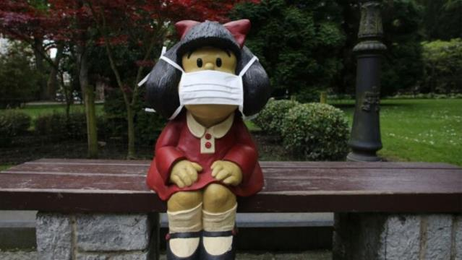
Solo estaremos seguros cuando todos estemos seguros.
Reconstruir nuestra sociedad con justicia social y ambiental
para que todas las personas vivan con dignidad.
.
Notes:
https://www.bbc.com/mundo/noticias-56085050
https://www.facebook.com/MafaldaDigital/photos/a.300726240042437/2843698829078486/
Estatua Mafalda con mascarilla en el Parque San Francisco, Oviedo, España

Slide 53
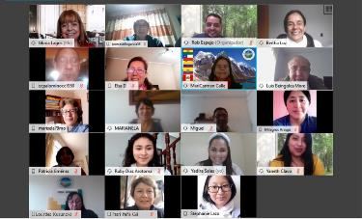

Bolivia, Chile, Colombia, Ecuador, Perú y Venezuela
Cada vez más juntos por el derecho a la salud
GRACIAS
Muchas gracias al equipo técnico ORAS-CONHU
www.orasconhu.org
Notes:
You can safely remove this slide. This slide design was provided by SlideModel.com – You can download more templates, shapes and elements for PowerPoint from http://slidemodel.com

